Slide 1
Notes:
Hương Thảo – Zalo 0972.115.126 – Các nick khác đều là giả mạo, ăn cắp chất xám

Slide 2
Giáo viên: Hoàng Thị Thùy Linh
Notes:
Hương Thảo – Zalo 0972.115.126 – Các nick khác đều là giả mạo, ăn cắp chất xám

Slide 3
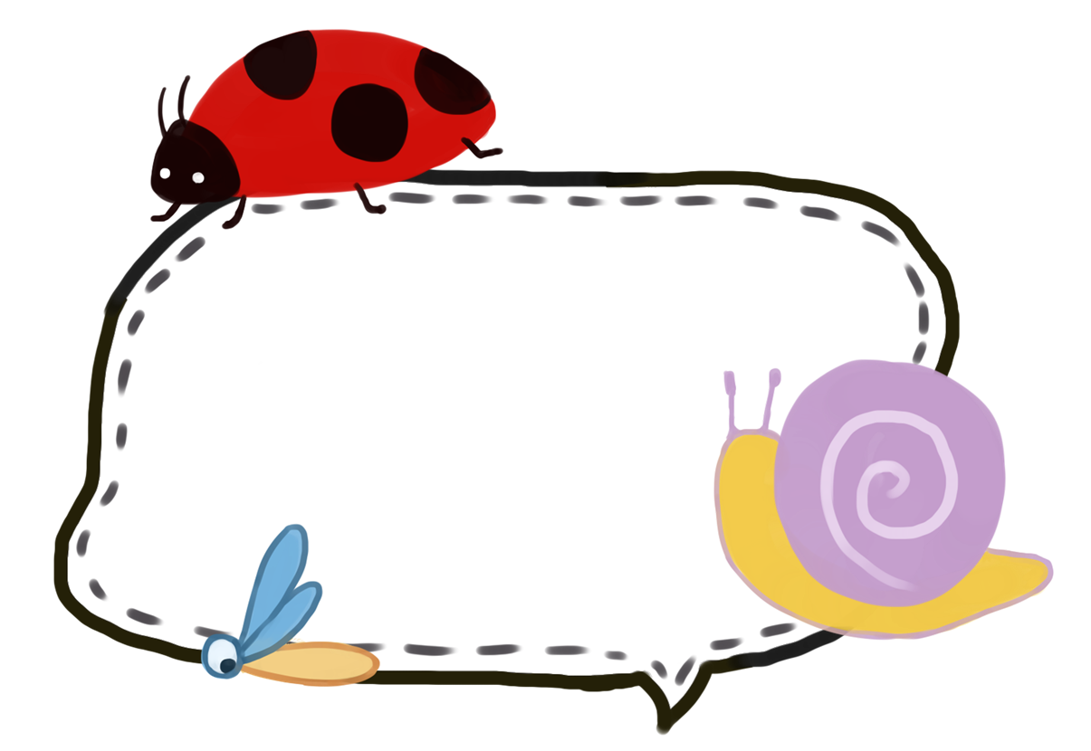

Slide 4
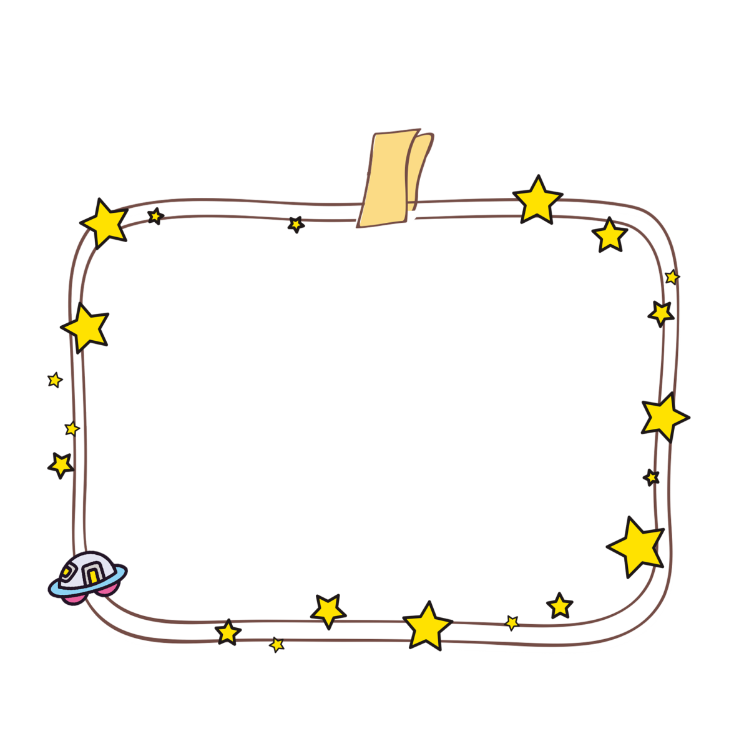
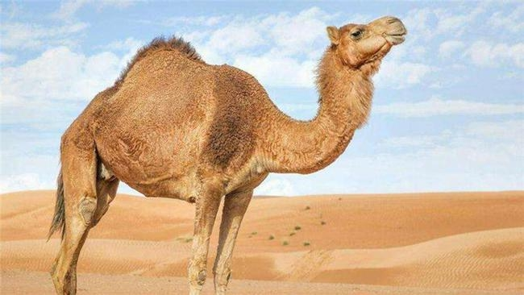
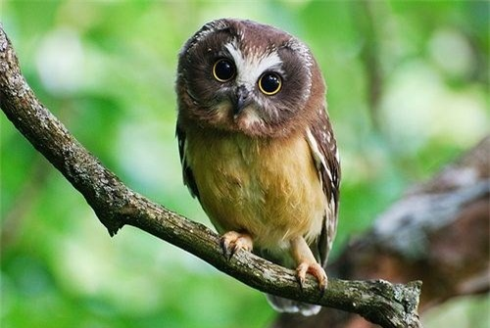
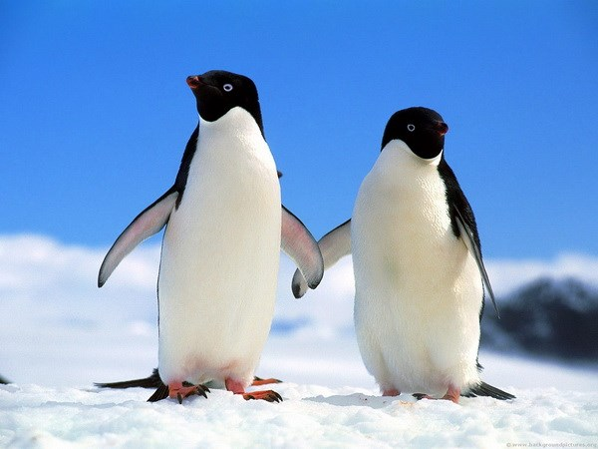
Nói nhanh về thói quen và môi trường sống của một trong số các loài vật ở trên

Slide 5
Chim cánh cụt không chịu được cái nóng của sa mạc và không thể sống được nếu thiếu nước; lạc đà không chịu được cái lạnh của vùng Nam Cực và không thể sống ở vùng toàn nước, băng tuyết,...
Chuyện gì sẽ xảy ra nếu chúng ta đổi môi trường sống của lạc đà và chim cánh cụt cho nhau

Slide 6
Notes:
Hương Thảo – Zalo 0972.115.126 – Các nick khác đều là giả mạo, ăn cắp chất xám

Slide 7
Đọc đúng và đọc diễn cảm bài, biết nhấn giọng vào những từ ngữ cần thiết để thể hiện tâm trạng, cảm xúc của nhân vật trong bài.
Hiểu điều tác giả muốn nói qua bài đọc: Cần trân trọng những đặc điểm của mình và biết lựa chọn hoàn cảnh sống phù hợp với những đặc điểm đó.

Slide 8
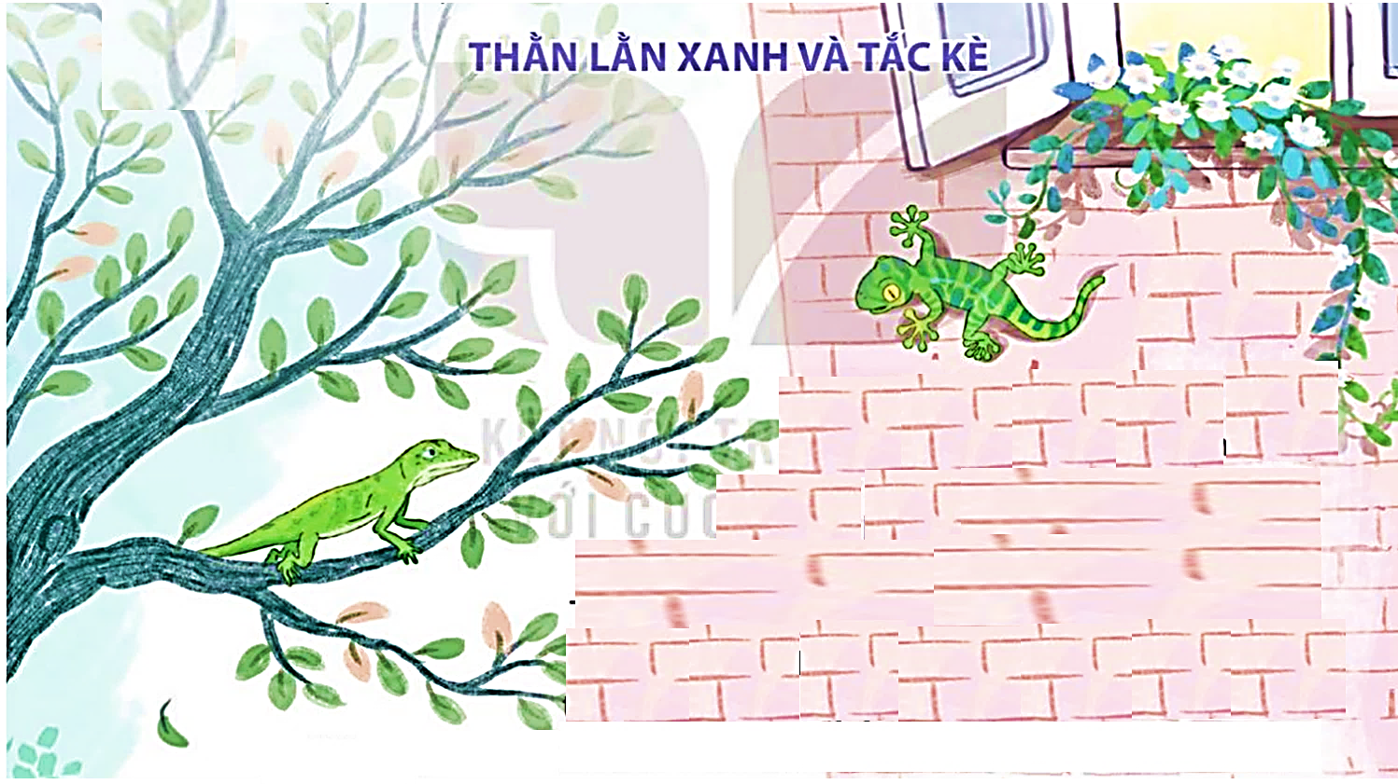
Nêu nội dung tranh minh họa
Notes:
Hôm nay các em sẽ luyện đọc bài Thằn lằn xanh và tắc kè. Các em sẽ tìm hiểu hai người bạn thằn lằn xanh và tắc kè tò mò như thế nào về cuộc sống của nhau và các bạn đã làm gì để thoả mãn sự tò mò đó.

Slide 9
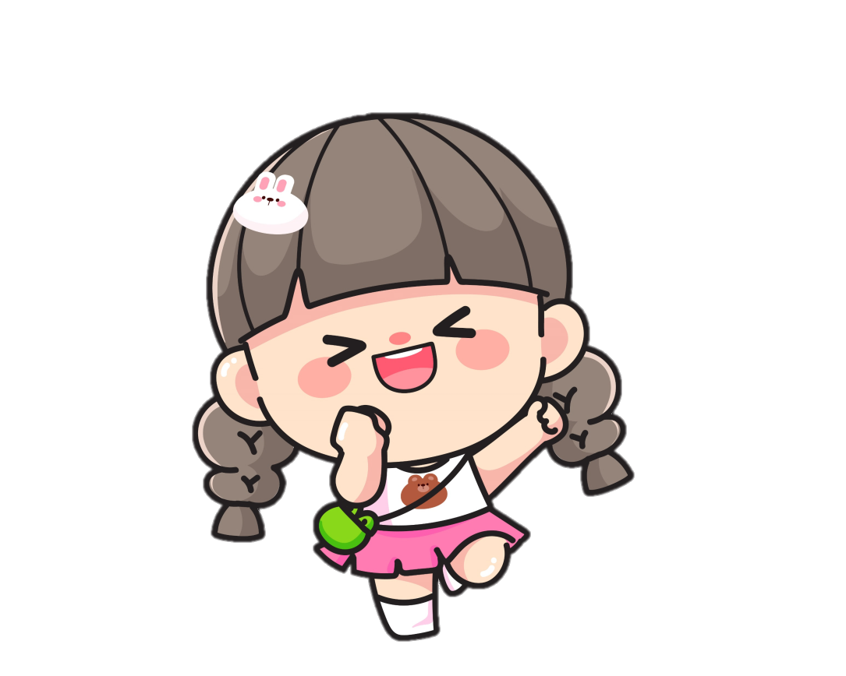
Chia đoạn
+ Đ 1: từ đầu đến đáp lời thằn lằn xanh
+ Đ 2: tiếp theo đến làm sao!
+ Đoạn 1: từ đầu ….. đáp lời thằn lằn xanh
+ Đoạn 2: tiếp theo ….. làm sao!
+ Đoạn 3: tiếp theo ….. đói quá rồi.
+ Đoạn 4: còn lại
Bài đọc chia thành mấy đoạn?

Slide 11
Cách ngắt giọng câu dài
Mình không thể bò trên tường giống như tắc kè, cũng không thể kiếm ăn theo cách của tắc kè
Thằn lằn xanh trở về với cái cây của mình và thích thú đi kiếm ăn vào ban ngày.

Slide 13
Thằn lằn xanh và tắc kè đã tự giới thiệu những gì trong lần đầu gặp gỡ?
Thằn lằn cất tiếng chào:
- Chào cậu! Tớ là thằn lằn xanh. Tớ thích đi kiếm thức ăn vào ban ngày.
- Chào cậu! Tớ là tắc kè. Tớ thích đi kiếm thức ăn vào buổi tối. – Tắc kè đáp lời thằn lằn xanh.
Các bạn đã tự giới thiệu tên và tập tính của mình

Slide 14
Vì sao hai bạn muốn đổi cuộc sống cho nhau?
Cả hai bạn cảm thấy thích thú về cuộc sống của nhau. Tắc kè liền nói:
- Hay chúng mình thử đổi cuộc sống cho nhau đi! Tớ chán những bức tường lắm rồi. Tớ muốn kiếm ăn trên những cái cây và trong các bụi cỏ giống cậu.
Thằn lằn xanh khoái chí:
- Còn tớ, tớ muốn bò lên tường để tìm thức ăn giống cậu. Mới nghĩ thế mà tớ thấy vui làm sao!
Tắc kè và thằn lằn muốn đổi cuộc sống cho nhau

Slide 15
Hai bạn đã nhận ra điều gì khi thay đổi môi trường sống của mình?
- Về sự phù hợp của đặc điểm cơ thể với môi trường sống.
- Về hậu quả của việc thay đổi môi trường sống.
Các bạn không thể kiếm thức ăn nên rất đói
Hai bạn không thích nghi được với cuộc sống của nhau
Notes:
Về hậu quả của việc thay đổi môi trường sống: Các bạn không thể kiếm thức ăn nên rất đói

Slide 16
Các bạn cảm thấy thế nào khi quay lại cuộc sống trước đây của mình?
Thế là hai bạn quyết định đổi lại cuộc sống cho nhau. Thằn lằn xanh trở về với cái cây của mình và thích thú đi kiếm ăn vào ban ngày. Tắc kè quay trở lại bức tường thân yêu và vui vẻ đi tìm thức ăn vào buổi tối. Đôi bạn vẫn thi thoảng gặp nhau và trò chuyện về cuộc sống.
Các bạn cảm thấy thích thú và vui vẻ với cuộc sống quen thuộc của mình.

Slide 17
Tìm đọc đoạn văn trong bài có nội dung tương ứng với mỗi ý dưới đây:
a. Thằn lằn xanh và tắc kè vui vẻ trở lại cuộc sống của mình.
b. Thằn lằn xanh không thích nghi được với cuộc sống của tắc kè.
c. Tắc kè không chịu được khi sống cuộc sống của thằn lằn xanh.
“Thế là hai bạn quyết định đổi lại cuộc sống cho nhau.” đến “ về cuộc sống.”
“Thằn lằn xanh nhận ra tay và chân của mình không bám dính như tắc kè.” đến “quá rồi!”
“Trong khi đó, tắc kè cũng cảm thấy mình không thể chịu được sức nóng của ban ngày” đến “quá rồi!”

Slide 18
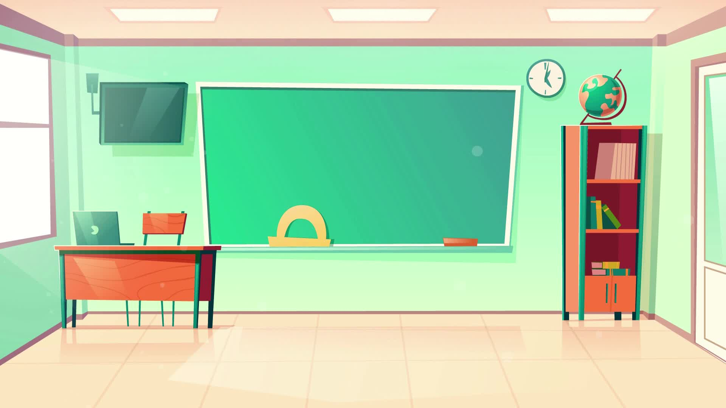
Mỗi loài vật có một tập tính riêng, một môi trường sống riêng phù hợp với các đặc điểm cơ thể (sinh học) của chúng. Mỗi loài vật nếu muốn thay đổi môi trường sống cần phải tính đến việc chúng có thể thích nghi với môi trường sống mới hay không. Nếu không thích nghi được, chúng sẽ chịu những hậu quả nặng nề.

Slide 19
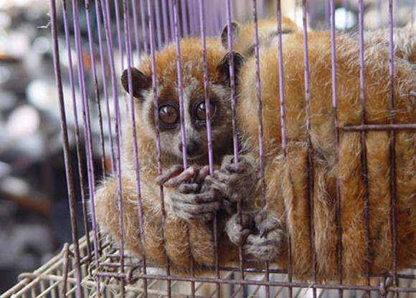
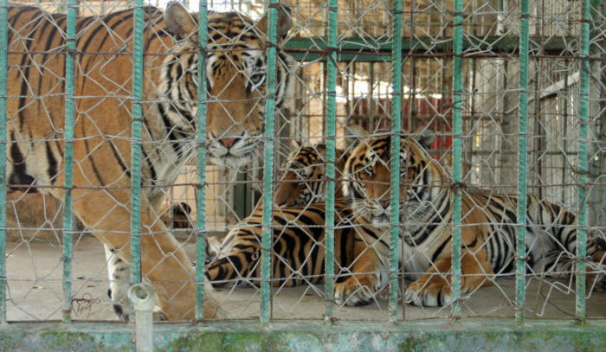
Vậy khi con người bắt các động vật hoang dã và nhốt chúng trong một không gian nhỏ, hẹp, thì môi trường sống đó có thực sự phù hợp với các con vật không?

Slide 20
Luyện đọc diễn cảm

Slide 21
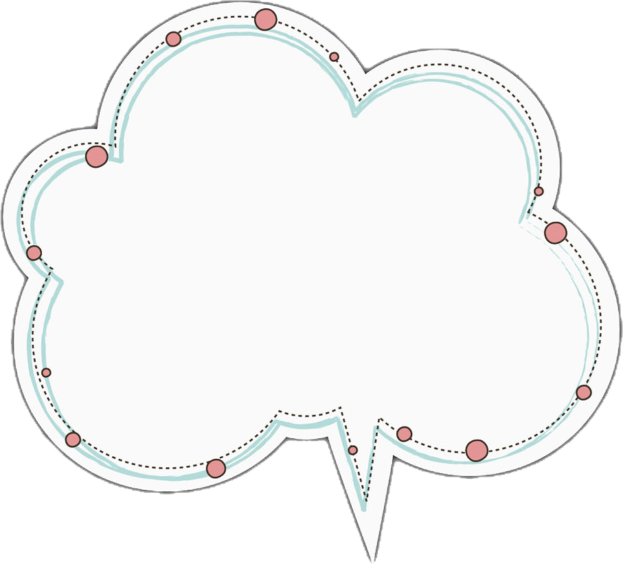
Em sẽ đọc
tác phẩm với giọng đọc
như thế nào?
Đọc diễn cảm, nhấn giọng ở những từ thể hiện cảm xúc, tâm trạng của nhân vật.

Slide 22
Yêu cầu
Phân công đọc theo đoạn.
Tất cả thành viên đều đọc.
Tiêu chí đánh giá
Đọc đúng.
Đọc to, rõ.
Đọc ngắt, nghỉ đúng chỗ.
Thể hiện giọng đọc phù hợp

Slide 23
